Slide 1
Ανάπτυξη μιας Παρουσίασης

Slide 2

Προβολές παρουσίασης
Normal: επεξεργασία διαφάνειας.
Slide Sorter: οργάνωση διαφανειών.
Notes Page: σημειώσεις ομιλητή.
Reading View: προβολή μέσα σε παράθυρο.
Notes:
Screenshot: https://www.howtoexcel.org/shift-cells-down/

Slide 3

Έναρξη προβολής
Slide Show > From Beginning για έναρξη από την πρώτη διαφάνεια.
From Current Slide για έναρξη από την επιλεγμένη διαφάνεια.
Notes:
Screenshot: https://500rockets.io/excel/the-excel-move-column-tutorial-59/

Slide 4
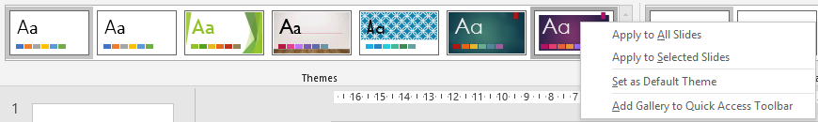
Θέμα και φόντο
Design > Themes για ενιαία εμφάνιση.
Variants για παραλλαγές χρωμάτων.
Format Background για χρώμα ή διαβάθμιση στο φόντο.
Notes:
Screenshot: https://smallbiztrends.com/how-to-delete-your-twitter-account/

Slide 5
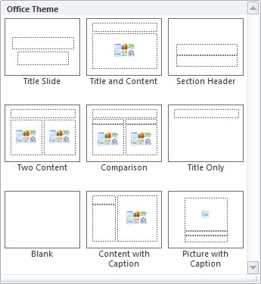
Διάταξη διαφάνειας
Home > Layout και επιλέγουμε Title Slide, Title and Content, Two Content, Blank ή άλλη διάταξη.
Η διάταξη καθορίζει τις θέσεις κράτησης.
Notes:
Screenshot: https://excelinsights.net/web/find-replace-data/

Slide 6
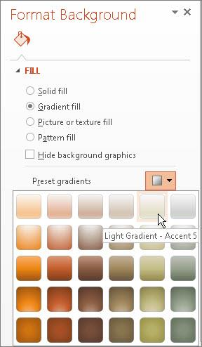
Οργάνωση διαφανειών
New Slide για προσθήκη.
Duplicate Slide για αντίγραφο.
Delete για διαγραφή.
Σύρουμε τις μικρογραφίες για αλλαγή σειράς ή μεταφορά μεταξύ παρουσιάσεων.

Slide 7
Δραστηριότητες Εμπέδωσης
Φύλλο Εργασίας Β.4.2.M2
Σελίδες 67-68
Ασκήσεις 1-16
Αρχείο: M2a.pptx, M2b.pptx
Προβολές, θέματα, διατάξεις και οργάνωση διαφανειών.

Slide 8
Δραστηριότητες Αξιολόγησης
Φύλλο Εργασίας Β.4.2.M2
Σελίδες 68-69
Ασκήσεις 17-27
Αρχείο: M2c.pptx
Αντιγραφή, μετακίνηση και διαγραφή διαφανειών.

